Slide 1


Slide 2
¿Qué es un Framework?
Es un conjunto de herramientas, estructuras y reglas que proporcionan un marco de trabajo predefinido para el desarrollo de software

Slide 3
¿Qué es un Framework?
Es un conjunto de herramientas, estructuras y reglas que proporcionan un marco de trabajo predefinido para el desarrollo de software
¿Para que sirve?
El propósito principal de un framework es simplificar y agilizar el proceso de desarrollo de software. En lugar de tener que escribir cada función desde cero, los desarrolladores pueden utilizar estructuras predefinidas que ya han sido probadas y optimizadas.

Slide 4
¿Qué es un Framework?
Es un conjunto de herramientas, estructuras y reglas que proporcionan un marco de trabajo predefinido para el desarrollo de software
¿Para que sirve?
El propósito principal de un framework es simplificar y agilizar el proceso de desarrollo de software. En lugar de tener que escribir cada función desde cero, los desarrolladores pueden utilizar estructuras predefinidas que ya han sido probadas y optimizadas.

Slide 5
¿Qué es un Framework?
Es un conjunto de herramientas, estructuras y reglas que proporcionan un marco de trabajo predefinido para el desarrollo de software
¿Para que sirve?
El propósito principal de un framework es simplificar y agilizar el proceso de desarrollo de software. En lugar de tener que escribir cada función desde cero, los desarrolladores pueden utilizar estructuras predefinidas que ya han sido probadas y optimizadas.
Ahorro de tiempo
Estandarización del código
Seguridad mejorada
Optimización del rendimiento

Slide 6
¿Qué es un Framework?
¿Para que sirve?
El propósito principal de un framework es simplificar y agilizar el proceso de desarrollo de software. En lugar de tener que escribir cada función desde cero, los desarrolladores pueden utilizar estructuras predefinidas que ya han sido probadas y optimizadas.
Es un conjunto de herramientas, estructuras y reglas que proporcionan un marco de trabajo predefinido para el desarrollo de software
EJEMPLOS DE FRAMEWORKS

Slide 7
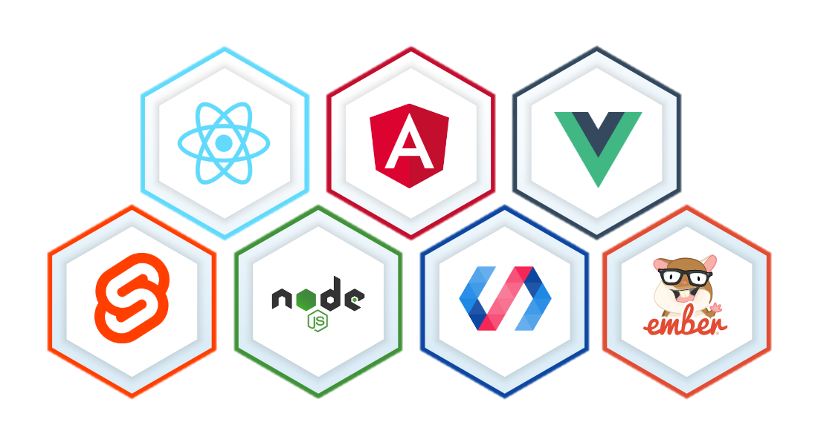
¿Qué es un Framework?
¿Para que sirve?
El propósito principal de un framework es simplificar y agilizar el proceso de desarrollo de software. En lugar de tener que escribir cada función desde cero, los desarrolladores pueden utilizar estructuras predefinidas que ya han sido probadas y optimizadas.
Es un conjunto de herramientas, estructuras y reglas que proporcionan un marco de trabajo predefinido para el desarrollo de software
EJEMPLOS DE FRAMEWORKS

